Slide 1
云计算的架构
08

Slide 2
08 架构变革-云计算的架构
前言
现有IT系统的主要问题
采用云计算技术后新系统的架构初探

Slide 3
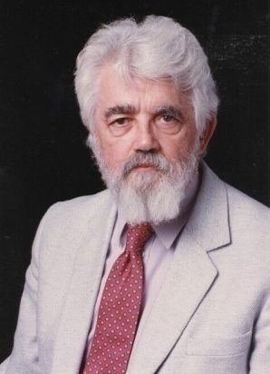
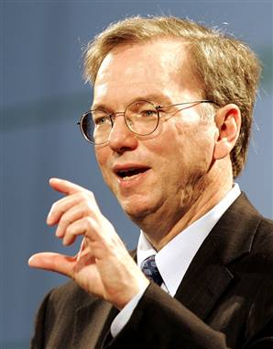


8.1 前言
云计算起源和发展
1961年斯坦福教授John McCarthy 提出计算资源可以成为一种重要的新型工业基础。类似水、电、气和通信。
1999年Salesforce成立，2001年发布在线CRM系统
2001年Google CEO Eric Schmidt 在搜索引擎大会上首次提出”Cloud Computing“概念。
2003年Google逐步开始在内部使用云计算，2008年推出Google AppEngine云计算平台
2006年Amazon正式对外推出弹性计算服务（EC2）
……各大全球知名厂商跟进(IBM,MicroSoft….)

Slide 4
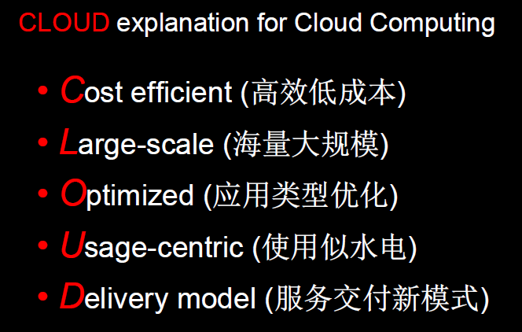
8.1 前言

Slide 5




8.1 前言
云计算分类
举例
协同合作
CRM/ERP/HR
业务流程
行业应用
软件作为服务(SaaS)
中间件
Web 2.0 应用运行环境
Java
运行环境
Blue Cloud,
PureScale Appliication System
数据库
开发工具
软件平台作为服务(PaaS)
服务器
网络
数据中心Fabric
存储
Computing on Demand
共享的虚拟化的, 动态部属
基础设施作为服务(IaaS)

Slide 6

8.1 前言
云计算应用(服务)的分类
根据提供的服务类型，将云计算应用(服务)分为三类
应用系统
Software as a Service
用户通过标准的Web浏览器来使用Internet上的软件。
用户不必购买软件，只需按需租用软件
典型应用：Lotus Live, Salesforce.com
操作系统+应用服务引擎
应用软件
基础设施
应用平台
(IaaS)
(PaaS)
(SaaS)
Platform as a Service
提供应用服务引擎，如互联网应用编程接口/运行平台等。
用户基于该应用服务引擎，可以构建该类应用。
典型应用：Google AppEngine, IBM PureScale Application System,SAE
Infrastructure as a Service
以服务的形式提供虚拟硬件资源，如虚拟主机/存储/网络/安全等资源。
用于无需购买服务器、网络设备、存储设备，只需通过互联网租赁即可搭建自己的应用系统
典型应用：Amazon Web服务 IDC

Slide 7
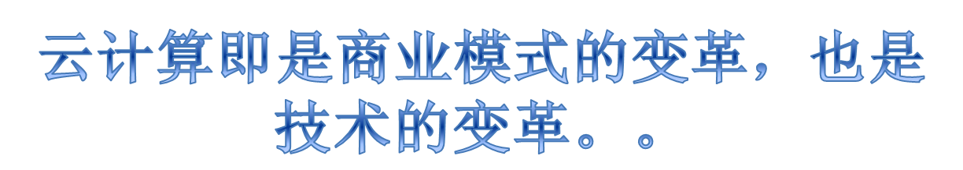

8.1 前言

Slide 8
8.2 现有IT系统的主要问题
对于我们的Web 业务应用（架构师、开发人员将会围绕数据创建了传统的“n”层软件栈（数据存储层、业务逻辑层与显示层））来说相应的应用全景图
Notes:
在如上图所示的一般的传统n层软件栈架构中，应用将输入（对于Web来说，就是GET、POST和cookie信息的集合）映射为对原始数据的请求，这些原始数据可能存在于数据库中。它们被转换为内存中的数据，并通过一些业务逻辑进行智能化处理。输出模块将针对显示对这些数据对象进行转换，变成HTML、JavaScript、CSS等。

Slide 9
8.2 现有IT系统的主要问题
随着按照这种方式建设的应用系统越来越多,就出现了如下图所示的情况
Notes:
这种方式即是以应用为划分的“烟囱”结构，数据基于应用，并被锁定在应用系统中，形成一个个数据的孤岛。带来以下一些最基本的问题：
1、 数据并没有被作为一个单独的IT组成部分被规划和设计，而是作为应用系统的一部分，由于应用系统的供应商不同，并且其设计工作也缺乏相互之间的协调，因此，数据模型基本按照各个应用系统的功能需求进行设计和实现。
2、 由于缺乏有效的数据共享，在有些业务环节上，一个应用所需的数据无法从相关的其他应用系统中获得，而只好重复录入。
3、 另一方面，由于同一个数据可能存在多个数据源（从多个应用系统中被重复录入），由此导致了信息的不一致。

Slide 10
8.2 现有IT系统的主要问题
下图所示的是一个我们最喜欢用的经典的应用分层架构设计图
Notes:
J2EE架构经典实现：一般来说我们会使用Structs/WebWork+Spring+Hibernate/iBitas 来进行实现，.NET架构基本也是如此；并且会引入相应的Ajax框架（例如YUI,DOJO,EXTJS,GWT,PROTYPE etc).
一种改良实现：UI(用户界面逻辑）采用php/asp.net/flex/html5进行开发，业务逻辑层和数据访问层采用JAVA进行开发。UI(用户界面逻辑）层与业务逻辑层采用REST WebService进行集成。

Slide 11



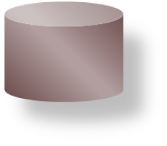

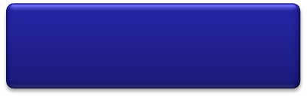
8.2 现有IT系统的主要问题
应用竖井和数据孤岛
缺少好的设计规范和架构以及代码质量,如何进行集成？
让企业整体IT应用形成一个整体，信息可靠可信，提高重用性降低开发成本和风险，应用集成方便快速太难了
应用系统集成
应用1
应用2
应用3
数据库1
数据库2
数据库3
数据分析
缺少统一的数据标准，格式复杂，逻辑复杂如何形成一个好的数据分析平台？
Notes:
这些应用系统按照传统的方式进行设计和开发，从而形成一个个的数据孤岛、应用的竖井等。以至不能形成完整的数据视图（例如相互有关联的数据分散于不同的应用系统，数据编码标准不一致，数据不一致和不可信等；让进行数据的整合和数据分析基本上不太可能）和应用系统集成复杂度和难度很高（没有好的设计规范和架构以及代码质量，基本上代码重用程度都很低；从界面集成、数据集成、应用集成这三个方向来做都很困难）；甚至出现无法集成或者为了集成而集成纯粹完成任务而已）

Slide 12
8.2 现有IT系统的主要问题
很多企业当中都在建设数据中心以形成一个好的商业智能(BI)平台；以达到辅助业务决策管理的功能。相应的数据流架构图例子
1.无法获取准确、完整的数据；甚至不知道从哪获取
2.。数据量太大，处理速度太慢了；疯掉
3。用户会认为我们这个系统就是一个报表系统罢了

Slide 13
8.2 现有IT系统的主要问题
集群、均衡负载、数据分区架构设计
让应用系统高效、可靠、安全的运行太难了
浏览器
分区1 分区2 分区3
浏览器
均衡负载
Web服务器
均衡负载
应用服务器
数据库
浏览器
Web服务器
应用服务器
浏览器
Web服务器
应用服务器
浏览器
设计一套稳定高效的集群系统是很难的
Notes:
对于一个性能要求很高的系统（例如高负载量和高数据量的系统，和将来会做的全省大集中系统和新一代的应用系统）我们会利用大量的硬件资源和相应的集群技术等技术进行相应的数据分区、集群和均衡负载来应对峰值的访问情况。即利用多台机器和技术形成Web服务器的集群，利用多台机器和技术形成应用服务器的集群，利用多台机器和技术形成数据库服务器的分区和集群等。要设计和很好地实施如此复杂的集群牵涉到非常多的技术，所以我会经常看到当系统压力上来的时候会遇到各种各样的问题并且这方面的问题很严重（因为很多应用开发商提出的思路基本上是购买更好的硬件来解决又带来了更多的硬件资源的浪费，而我们都知道仅仅是通过购买好的硬件是解决不了这个问题的）。

Slide 14
8.2 现有IT系统的主要问题
硬件利用率太低，费电、占空间、运维成本高；简而言之太不低碳了
硬件资源峰值负载
利用率
空闲时间
1
10
15
30
Notes:
这些应用系统按照传统的项目建设方式，即每建设一套业务应用系统基本上都要购买新的硬件设备（例如服务器、存储等）和平台系统软件（例如数据库、中间件等）。带来了大量的硬件资源的浪费（例如大量的服务器利用率低下、存储利用率不高和管理复杂）和占用大量的空间、电力的浪费、运维成本的提高.对于一些高负载和高数据量的应用系统，我们对硬件资源的要求是按照此应用系统高峰值的需要来进行购买以应用此应用的需要，但是此应用的高峰期是具有周期性的

Slide 15
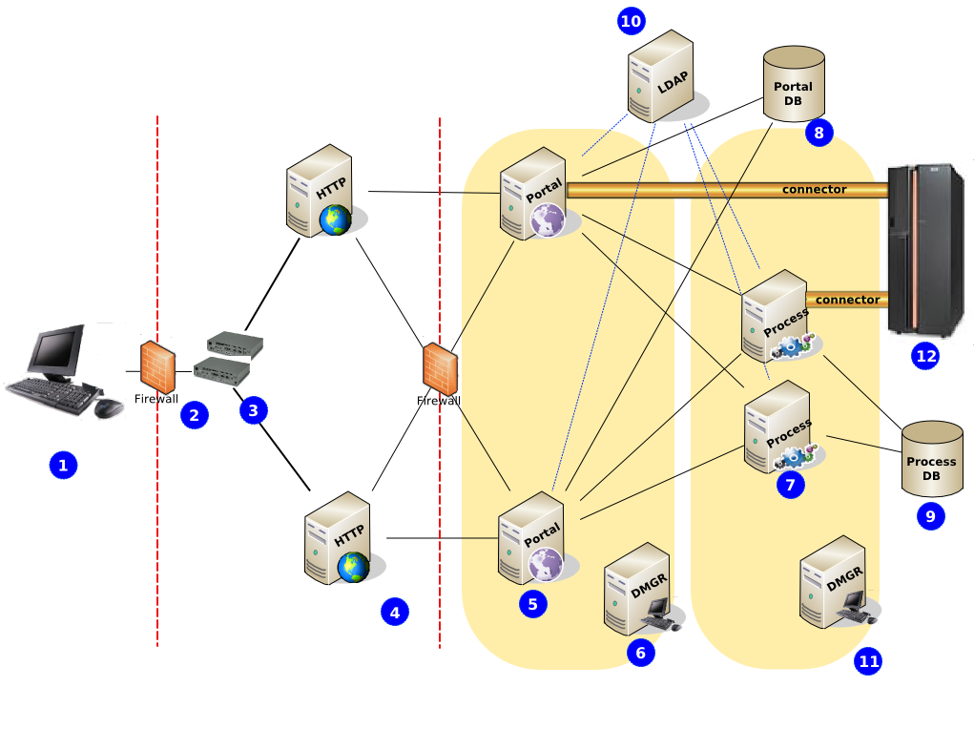
8.2 现有IT系统的主要问题
监控对我们的业务至关重要,并且监控不是买一个东西实施下就好了的
Is it the Web server?
Is it the Application server?
Is it the CPU?
Is it the network?
Or some combination?
Is it the Operating System?
Is it the Process server?
Is it really slow?
Is it the database?
Is it the Portal server?
Notes:
没有一个完整地、 端到端的整体IT系统监控解决方案，无法对我们整体IT系统（例如主机、存储、网络、数据库、应用服务器、应用）的运行情况进行一个很好的监控，通过监控产生的数据来指导我们优化我们的IT系统

Slide 16

8.2 现有IT系统的主要问题
移动互联网、物联网的发展；特别是移动互联网的发展所带来的变革
Notes:
随着将来市场需求的变化、国家政策的变化、新技术和新方式的出现等一系列的变化。如果我们在技术、架构、设计、应用方式、管理不进行优化（甚至重构）的话，我们将会面临更大的痛苦。下面主要阐述几个将会面对的问题：
我们在将来肯定会建设一些应用系统，来满足我们的员工、供应商、分销商、大众的需要。比如建设新一代的电子商务系统和新的Web 2.0应用等，对于这种新一代的应用它的特点就是负载量大（例如高并发量和高数据量），数据类型复杂（例如关系型数据、半结构化数据、非结构化数据（音频视频等等）,业务种类繁多和需求变化快。即我们需要把应用的访问方式扩展到新一代智能手机上;所以我们有些应用的功能需要运行在Google Android 和Apple iOS(例如iPhone 、iPAD )上。并且由于移动设备本身存在的局限性（计算\存储能力有限，更重要的是电池容量有限），相应大量的业务应用的执行能力大量移到后台。那就意味着我们应用的特点更是负载量大（例如高并发量和高数据量），数据类型复杂（例如关系型数据、半结构化数据、非结构化数据（音频视频等等）,业务种类繁多和需求变化快。
响应国家的节能减排建设低碳社会的号召，我们都知道我们现在传统的建设数据中心和应用的思路带来很大的浪费，即带来占用更多的存储空间，浪费更大的电能（从而带来更大的低排放量，据调查统计现在大部分用户的数据中心的电能的PUE（Power Usage Effectiveness）值在普遍在2左右，也就是在服务器等计算设备上耗1度电，在空调等辅助设备上也要消耗一度电）。所以我们需要利用相应的硬件技术和软件技术让我们的数据中心的PUE达到在1.5左右，并且降低对空间的占用和降低运维成本和提高运维效率。
4.随着3G/4G LTE技术的发展，我们需要将移动互联网和桌面互联网连接在一起，真正实现广义上的互联互通。将我们的应用与移动互联网，将开发者与使用者，将社会与个人，将企业与个人，将个人与个人之间的关系全部打通，全面提升信息化水平。

Slide 17
8.3 采用云计算技术后新系统的架构初探
High Level View of Paas Cloud
接入端-PC、智能手机、智能平板 等
应用-核心支撑应用（统一用户管理中心、数据开发平台、监控）,各种业务应用 etc
应用运行支撑-J2EE应用服务器、MQ、ESB、WorkFlow 、Hadoop、Web服务器 etc
数据-关系型数据库、NoSQL etc
Iaas- Iaas云计算平台管理：服务器虚拟化、存储虚拟化、网络虚拟化、自动化
硬件-服务器/存储/网络

Slide 18
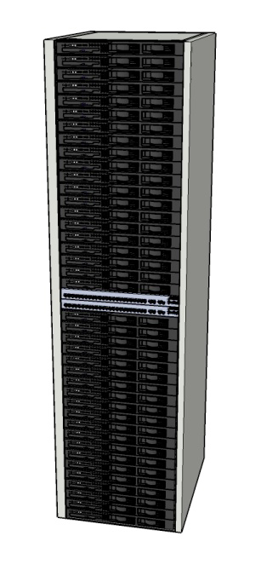
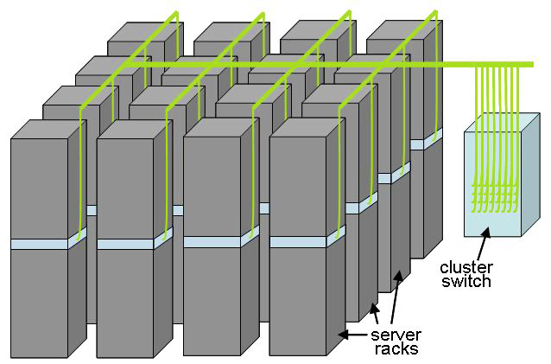
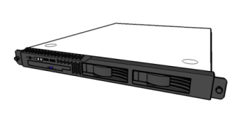
8.3 采用云计算技术后新系统的架构初探
高密度堆叠服务器，服务器低功耗、高性能。
服务器
CPU：x86/ Power
DRAM
DISK:HDD/SSD
Architect：机架式/刀片
Cluster(服务器集群）
Racks（机柜）
10台以上的服务器
以太网交换（光纤)/或者Infiniband网络

Slide 19
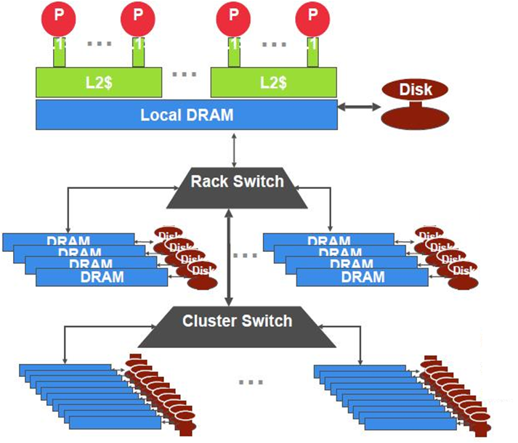
8.3 采用云计算技术后新系统的架构初探
硬件体系层次提供的存储能力：一个例子
One Server
DRAM 32GB
DISK 1TB
Local Rack(16 Servers)
DRAM 512GB
DISK 16TB
Cluster(10 Racks)
DRAM 5TB
DISK 160TB

Slide 20
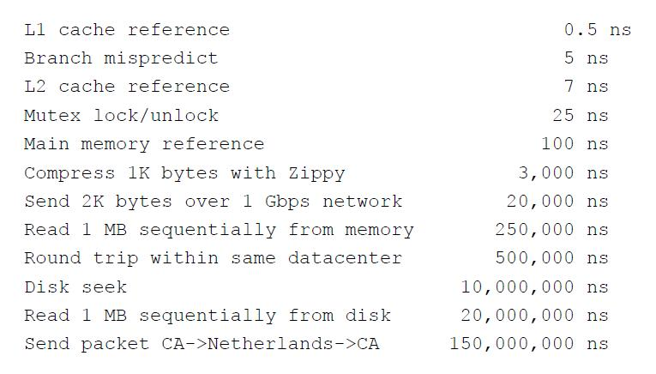
8.3 采用云计算技术后新系统的架构初探
使用SSD固态硬盘提升性能

Slide 21
8.3 采用云计算技术后新系统的架构初探
很多云计算项目都是在做硬件虚拟化等一些事情

Slide 22
8.3 采用云计算技术后新系统的架构初探
Iaas&部分Pass
在云计算实施的前期或者在很多场景的时候；主要关注点在于应用的可靠运行、快速开发和部署、机器资源的充分利用、以及方便的运维等问题；对于这个时候我们应该定位于主要采用Iaas云计算架构（即很依赖于硬件虚拟化技术）和部分采用Pass云计算架构来解决. 1.重点采用Iaas 云计算架构中的硬件虚拟化技术等技术（服务器虚拟化、网络虚拟化、存储虚拟化）以提高硬件的利用率、降低机房占用空间和功耗。 2.快速和方便地给应用提供应用所需要的服务器资源（VM)、网络资源、存储资源。 3.快速和方便地给应用提供应用所需要依赖的平台软件资源，例如数据库系统（DB2)、J2EE应用服务器（WAS)、WEB 服务器（IHS)等。 4.快速和方便地自动地把应用部署到相应的硬件环境中。 5. 硬件虚拟化技术（例如VMWare，PowerVM,xen等）的能力需要在这体现。 注意： 1.对于在这种情况下，每台服务器所具有的CPU core数目和内存数量越大越好。不要弄一些性能较差的机器干这种事情。 2. SSD和大内存对数据库性能的提升是很明显的。 3. 这个就是我们通常所说的以大变小

Slide 23
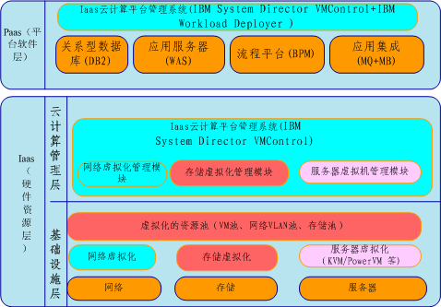
8.3 采用云计算技术后新系统的架构初探
Iaas&部分Pass

Slide 24
8.3 采用云计算技术后新系统的架构初探
很多云计算项目都是在做硬件虚拟化等一些事情，但是实施好的话也大大地提高了应用的可靠性、性能；和降低了维护成本（机器少了）和降低机房占用空间和降低了能耗（新机器的能源利用率更高、单位TPS值的功耗更低）。
但是数据孤岛、应用竖井这些最关键的问题并没有解决。

Slide 25
8.3 采用云计算技术后新系统的架构初探
数据开放平台，数据既是服务
我们一定要坚信特别是信息架构师更要坚信，处于大多数系统核心的是数据，而不是算法（或者称之为代码）。随着互联网（固定互联网和移动互联网）技术和物联网技术的发展，最终用户产生和消费的数据将比以往更加推动信息技术的使用，我们业务流程的运转需要各个环节的人员产生和消费相应的数据，数据需要更加地及时、有效、精确；我们的业务的运营越来越离不开相应的数据。
在任何情况下我们需要通过Web来呈现给用户使用的所有功能归根结底都是一个界面一个具有较好用户体验的界面来更好地产生和消费数据，以促进人与人之间的协同、人与机器之间的协同以及业务流程更加高效、精准的运转从而提高企业的经营效率和效益。这些数据就构成了我们企业应用信息系统的核心价值，不论这些数据是合作伙伴创建的还是我们的一线员工和管理层所创建的。市场需求的变化促进了业务和业务流程的变化和促进了人的变化，促进了数据的变化即需要创建和消费、利用更多类型、更多种类、更大量的数据，数据推动了我们需要更多的产品/应用，所以架构师、开发人员将会围绕数据创建了传统的“n”层软件栈（数据存储层、业务逻辑层与显示层）即我们的应用都是由数据来驱动的。
Notes:
我们一定要坚信特别是信息架构师更要坚信，处于大多数系统核心的是数据，而不是算法（或者称之为代码）。随着互联网（固定互联网和移动互联网）技术和物联网技术的发展，最终用户产生和消费的数据将比以往更加推动信息技术的使用，我们业务流程的运转需要各个环节的人员产生和消费相应的数据，数据需要更加地及时、有效、精确；我们的业务的运营越来越离不开相应的数据。
在任何情况下我们需要通过Web来呈现给用户使用的所有功能归根结底都是一个界面一个具有较好用户体验的界面来更好地产生和消费数据，以促进人与人之间的协同、人与机器之间的协同以及业务流程更加高效、精准的运转从而提高企业的经营效率和效益。这些数据就构成了我们企业应用信息系统的核心价值，不论这些数据是合作伙伴创建的还是我们的一线员工和管理层所创建的。市场需求的变化促进了业务和业务流程的变化和促进了人的变化，促进了数据的变化即需要创建和消费、利用更多类型、更多种类、更大量的数据，数据推动了我们需要更多的产品/应用，所以架构师、开发人员将会围绕数据创建了传统的“n”层软件栈（数据存储层、业务逻辑层与显示层）即我们的应用都是由数据来驱动的。

Slide 26
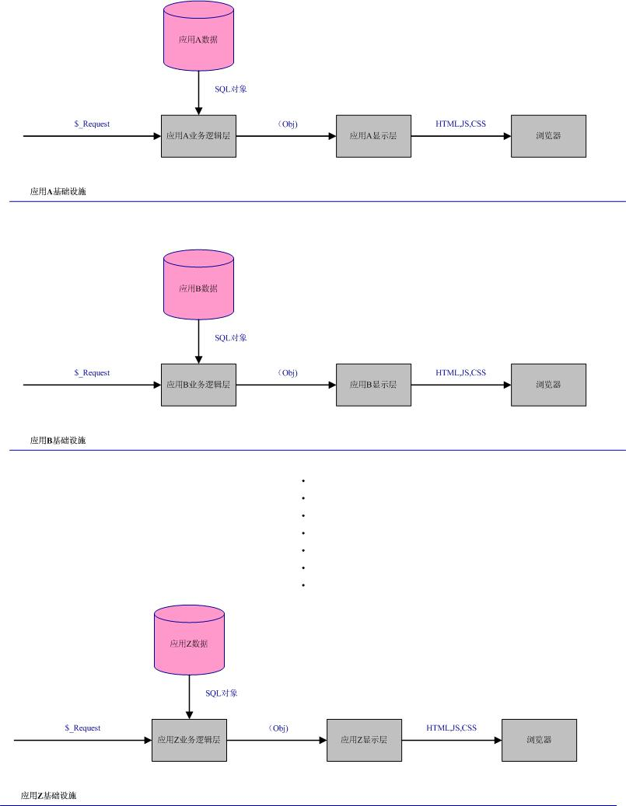
8.3 采用云计算技术后新系统的架构初探
问题： 如下图按照传统的方式建设的方式必然产生数据孤岛，能够被共享的业务核心数据被分散到各个应用，并且各个应用的开发商很多不一样的甚至是同一个开发商由于各种问题导致数据编码标准不一致，数据不一致和不可信等问题；这些问题导致不能够形成完整和精准的数据视图，导致很难进行数据分析和支撑业务流程的运营。

Slide 27
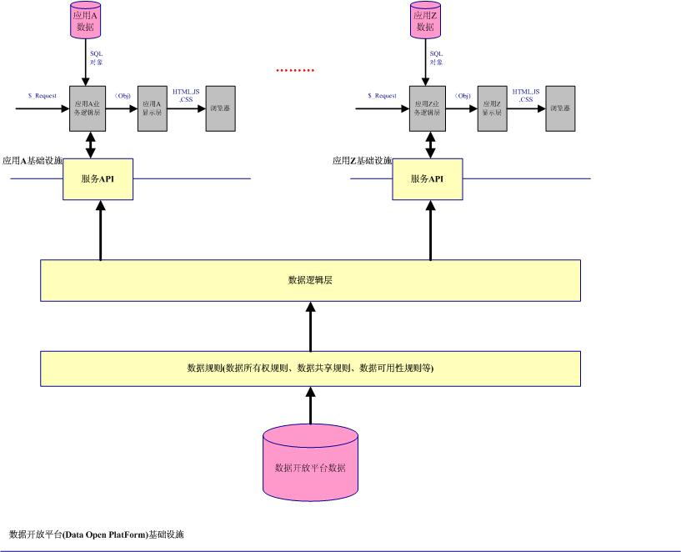
8.3 采用云计算技术后新系统的架构初探
目标：我们需要采用新的思路，即把在企业中能够被支撑各个业务场景的业务应用系统所共享的基础数据全部放入到统一的数据存储池中，并且让这个统一的数据存储池提供相应的服务API让各个业务应用使用（查询、增加、修改等），各个业务应用系统不再保存和维护这些数据，与各个业务应用私有相关的数据有相应的各个业务应用进行维护和控制。这个数据存储池我们称之为数据开发平台，统一相应的编码规则、数据元定义等等。
Notes:
从上面这张图我们可以看到，我们需要建设一个数据开放平台，数据开放平台提供了一系列服务API供各个应用进行使用，各个应用都需要利用数据开放平台中提供的数据来即可以利用企业中以前积累和将来积累的一系列数据来完成相应的业务处理；当然业务应用与业务应用之间的集成由集成平台（例如企业应用集成平台、流程平台等）来完成。数据开发平台最简单来讲分成以下几大部分：
数据开放平台数据层：即需要相应的数据库服务器存储我们企业中以前积累和将来积累的一系列数据经过加工后的有用、完整、精确的数据，例如主数据、元数据、业务数据等。这个数据的形成就需要利用相应的ETL技术、数据仓库技术等技术。
数据规则层：即需要建立一系列的数据所有权规则、数据共享规则、数据可用性规则来限制数据的创建、利用等；反应到数据开放平台这个整体就是一系列的算法/代码。
数据逻辑层：为了让在数据开放平台中的数据能够给各个业务应用利用，我们需要开发大量的业务逻辑来处理和加工数据开放平台中的数据。这样的话就会形成一系列的支撑应用（例如统一用户管理应用、主数据管理应用、数据分析应用（例如提供报表等等））。这一层的设计和建设考虑请参考：
服务API层：如何让各个业务应用更好和方便快捷地使用我们的数据呢？我们需要提供一系列简单的服务API给各个应用使用。这一层的设计和建设需要考虑的问题请参考：

Slide 28


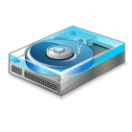
8.3 采用云计算技术后新系统的架构初探
在我们建设支撑企业业务运营的业务应用当中，我们不仅要管理关系型的业务数据，还有许多非关系型的数据需要进行管理（如文档、图片、音频/视频等），我们不能把这些数据信息由不同的单独业务应用进行单独管理，我们应该统一管理起来提供服务器让不同的业务应用进行利用(存储、提取等）。
上层的应用或者服务
API/Rest Services/http url/SOAP
API/
Rest Services/SOAP
Not SQL
Simple Storage Service
Index Service
Simple Storage Service
Simple Storage Service
Simple Storage Service
Simple Storage Service
Distribute Simple Storage Services（DS3）
Simple Storage Service
Notes:
与目前常见的集中式存储技术不同，分布式存储技术并不是将数据存储在某个或多个特定的节点上，而是通过网络使用企业中的每台机器上的磁盘空间，并将这些分散的存储资源构成一个虚拟的存储设备，数据分散的存储在企业的各个角落。

Slide 29
8.3 采用云计算技术后新系统的架构初探
上层的应用或者服务
文件元数据信息和文件数据块
业务元数据信息
HDFS
RDB
Simple Storage Service(Name Node)
Index Service
Simple Storage Service(Data Node)
Simple Storage Service(Data Node)
Simple Storage Service(Data Node)
Simple Storage Service(Data Node)
Distribute Simple Storage Services（DS3）
Simple Storage Service(Data Node)

Slide 30
8.3 采用云计算技术后新系统的架构初探
统一用户管理中心（UMC)
问题：建设了大量的业务应用系统来支撑我们的业务运营，但是这些业务应用系统在用户认证、用户授权等权限控制方面都自己建设自己的相应权限模块来完成用户认证、用户授权等功能即每个业务应用都完全拥有和控制自己的用户认证和用户授权信息；但是这种建设方式导致了以下的主要的问题：
1. 同一个用户在不同的业务应用中都有相应的用户信息，例如用户名 、密码等信息；这就会导致会以下几个问题：
1.1 用户信息不一致，例如某个用户密码不一致。
1.2 因为修改了相应的信息需要到不同的业务应用进行修改（修改了密码、地址等基础信息）导致修改的工作量大增，所以绝大部分用户不愿意修改相应的信息（因为改了不是给自己找麻烦嘛☺）。并且这种现象也导致了一些安全隐患，例如用户的密码很多都是初始密码例如88888，因为按照安全策略一般来说是需要定期修改密码和密码需要符合一定的安全强度的，如果我都改我哪记得住，这不是自己给自己找麻烦啊☺。
1.3 间接地导致数据孤岛的形成。
2. 在各个业务应用中都按照自己的编码规则建设一套组织机构，导致从业务角度来看是同一套组织机构但是在各个业务应用中是不一样的，这不是间接地导致数据孤岛的形成。
3. 实现SSO(单点登录）困难，一个完整地单点登录SSO是一个完善的用户认证、用户授权的机制而不仅仅是一个用户的登陆过程。从而导致界面集成的困难，即我们建设门户实现后的效果是很差的，实现的效果距离与我们所熟知的一些互联网应用有很大的差距。
4. 很多情况下每上一个应用系统，这个应用系统都要重新实现用户认证、用户授权等权限控制模块，这不是做重复地事情增加工作量也做不好嘛☺
。。。等等其它问题。

Slide 31
8.3 采用云计算技术后新系统的架构初探
统一用户管理中心（UMC)
目标：建设一个统一用户管理中心系统（UMC）以避免上述所述问题的时候了，它主要要达成以下的目标：
1. 统一用户管理中心系统（ UMC ）统一完全管理和控制相应的用户、组织机构、基础权限控制信息，以形成一个完善地用户认证、用户授权机制。业务应用（不管新应用还是老应用）不再保留自己的用户认证、用户授权信息，不再需要建设单独的用户、组织机构、基础权限控制等模块，除非是和应用特定需求密切相关的详细的数据访问权限信息。
2. 业务应用通过统一用户管理中心系统（ UMC ）提供地API来完成相应的用户认证、用户授权。
3. 让整个企业的IT应用系统的单点登录（SSO)更加地简单、快捷、有效。
4. 统一用户管理中心系统(UMC ）的数据信息其实是主数据的一部分。

Slide 32
8.3 采用云计算技术后新系统的架构初探
一个非常简单的整体逻辑架构如下图所示：
业务应用1
业务应用2
流程平台
企业应用集成平台 etc
Java API/Rest Services/ protocolbuf etc
统一用户管理系统（用户中心）
用户信息
组织机构信息
权限控制信息
其它信息

Slide 33
8.3 采用云计算技术后新系统的架构初探
用户认证和用户授权：例子流程
各
种
业
务
应
用
统一用户管理系统
2.调用API发起认证请求
用户
1.用户名和密码
4.认证通过
3.认证通过：返回相应的Token
5.用户希望访问某些应用资源
6.调用API发起授权请求
7.授权通过：返回相应的Token
8.授权通过
9.用户进行业务操作

Slide 34
8.3 采用云计算技术后新系统的架构初探
应用集成和流程整合
我们不能为了应用集成而集成，为了流程整合而整合；而把相应应用集成和流程整合系统包含在某个应用当中；我们应该在企业架构层面建设应用集成平台和流程整合平台，所有应用之间的集成和跨应用业务流程的整合通过应用集成平台和流程整合平台来完成。
业务应用1
业务应用2
业务应用3
MQ/Rest Services/SOAP/API
MQ/Rest Services/SOAP
应用集成平台(WMB)
流程整合平台(Lombardi)
MQ/Rest Services/SOAP

Slide 35
8.3 采用云计算技术后新系统的架构初探
我们需要面对大并发和大数据量的挑战

Slide 36
8.3 采用云计算技术后新系统的架构初探
挑战：可伸缩性是我们每天奋力抵抗的一大架构压力。我们所做的每一项架构及设计决策，身前身后都能看到它的踪影。对于大并发量的用户核心业务应用系统，可伸缩性是生死交关的问题。在一个可伸缩的架构中，资源的消耗应该随负载线性（或更佳）上升，负载可由用户流量、数据量等测量。如果说性能衡量的是每一工作单元所需的资源消 耗，可伸缩性则是衡量当工作单元的数量或尺寸增加时，资源消耗的变化情况。换句话说，可伸缩性是整个价格-性能曲线的形状，而不是曲线上某一点的取值。并且我们需要达到以下几点：
1.资源利用率能够随着负载的增长能够线性增长。形象点就是说，如果负载不断地增加，我们能够通过不断的添加机器（通过负载均衡机制）来处理；并且系统的响应时间不会产生剧烈的波动
2.系统的架构设计应该能够面对系统数据、用户数增长10倍以上的情况。形象点说：如果现在的系统能够承受10000个用户的使用，那系统现在的这个设计能够承受10万个用户的使用。
3.由于整个系统将是由多台机器之间协同工作，单台机器的失效、以及性能严重退化不会影响到整个系统的对外提供的较好地服务质量。
4.系统能够提供一个稳定的响应时间，不能出现剧烈的波动。
5.系统监控、管理起来方面简单，并且通过相应的诊断日志和工具能够很方便的定位出错误的原因和性能的瓶颈所在。

Slide 37
8.3 采用云计算技术后新系统的架构初探
OLTP关系数据库层面
我们大部分应用都是建立在关系型数据库上（例如DB2),让关系型数据库体现出很好的性能有很多种方式：
1、大机器、大内存、SSD、高端存储。（IBM 高端小机、存储）
2、优良的数据库物理设计
3、编写优良、执行效率高的SQL语句。
4、编写优良、执行效率高的业务逻辑代码。
5、关系数据库集群（DB2 Purescale）
并且但是上面做好后，在数据量急速增长和并发用户数急速增长的情况下，还是可能会遇到较为严重的性能问题。

Slide 38
8.3 采用云计算技术后新系统的架构初探
OLTP关系数据库层面
解决方式一：在很多场合下我们可能会形成一个主-备方式的数据库架构方案来分解压力如下图所示，这种方式能够缓解相应的性能压力，但是我们都知道存在相应的数据热点问题，即某些数据存在高强度的删除，修改，查询等操作；一台服务器还是不能够满足相应的需求。如果性能要求并不是特别高的话实施对某个数据库实施数据库集群也可解决

Slide 39

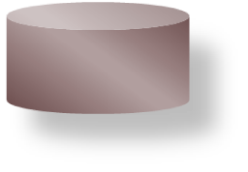
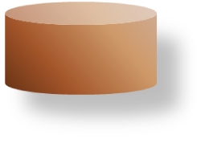
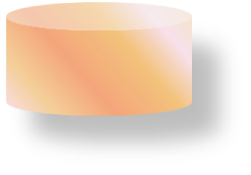
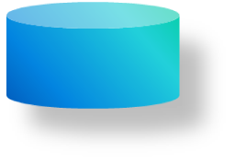
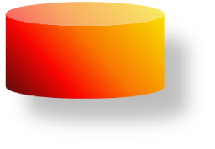

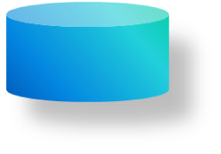

8.3 采用云计算技术后新系统的架构初探
OLTP关系数据库层面
解决方式二：按照功能域进行分解和数据的水平切分（即Sharding） 。如果还遇到相应的性能问题，可能需要对某个数据库实施数据库集群甚至需要在业务逻辑代码层引入memcache
上层的应用或者服务
JDBC
水平切分（sharding）
用户信息
产品信息
业务类型信息
交易流水信息
客户信息
用户信息1
交易流水信息1
交易流水信息2
功能域

Slide 40
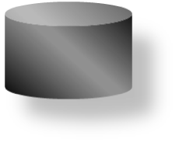


8.3 采用云计算技术后新系统的架构初探
OLTP关系数据库层面—多重复制
上层的应用或者服务
增加，修改等OLTP操作
只读查询操作
为了进行BI所进行的一系列操作（例如ETL，cubeview等）
生产数据库
查询数据库
数据仓库：ODS
灾备中心
某DB2数据库系统
某DB2数据库系统
基于数据库日志的实时复制技术
某DB2数据库系统
某DB2数据库系统

Slide 41
8.3 采用云计算技术后新系统的架构初探
NOSQL
is simply
Not Only SQL!

Slide 42
8.3 采用云计算技术后新系统的架构初探
BASE理论简介:ACID 理论的另外选择
NOSQL特点
它们不是关系型数据库，它也不是什么类型应用都能用有自己的使用场景
它们可以处理超大量的数据
它们运行在较为便宜的服务器集群上
它们打破了性能瓶颈
没有过多的操作。
缺点：现在基本上都是开源产品还不是特别成熟。

Slide 43
8.3 采用云计算技术后新系统的架构初探
几个主流开源的NoSQL产品
Apache CouchDB：源自IBM，（IBM 支持）
Apache cassandra：源自Facebook
Apache MongoDB
相应的介绍文档可以从http://www.slideshare.net/ 网站上搜索获取

Slide 44
8.3 采用云计算技术后新系统的架构初探
在BA（数据挖掘分析等）领域我们遇到的大数据挑战更加严峻

Slide 45


8.3 采用云计算技术后新系统的架构初探
很经典的一个BA系统的技术架构
业务系统生产数据库层
ODS层
数据仓库和数据集市层
Cognos UI
营销系统数据库
批量导入和基于日志实时复制
专卖系统数据库
ODS 数据库
ETL
数据仓库
ETL
数据集市
ETL
Cognos Cube View
其它业务系统数据库
导入/录入
XLS数据

Slide 46
8.3 采用云计算技术后新系统的架构初探
很经典的一个BA系统的技术架构
内存
SSD
高端HDD
低端HDD

Slide 47
8.3 采用云计算技术后新系统的架构初探
很经典的一个BA系统的技术架构
特点：
1.如果每天产生的增量数据不大（例如几十个G以下的话），在一定机器配置的情况下；进行相应地装载、清洗、数据挖掘等工作没有多大的问题。
2.如果数据量非常之大的话，一般会采用大机器、大内存、SSD、高端存储、高速网络（万兆网/Infiniband网络)来进行；但是成本可能非常巨大（例如硬件成本、正版的软件成本）；并且还会出现数据量上到一个量级别后甚至会出现硬件再好也无法应对。
3.实施的架构其实是非常复杂的
4.在大部分客户场景（很多客户没有那么多的数据）的情况下用此架构是合理有效的

Slide 48
8.3 采用云计算技术后新系统的架构初探
引入Hadoop框架：IBM InforSphere BigInsight
在我们的企业应用系统中，不仅仅是关系型数据还存在大量的非关系型数据都需要进行分析，例如日志、Office文档等等；并且在很多数据量（关系型和非关系型）增长到一个让人非常恐怖的时候（例如一些互联网应用），在做数据分析的时就必须采用Hadoop框架进行大规模的机器集群来进行处理。

Slide 49
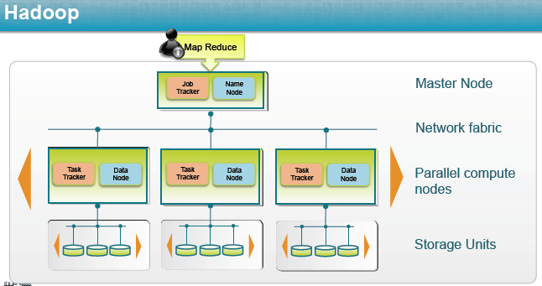
8.3 采用云计算技术后新系统的架构初探
引入Hadoop框架：IBM InforSphere BigInsight

Slide 50


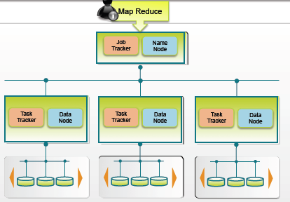



8.3 采用云计算技术后新系统的架构初探
引入Hadoop框架：IBM InforSphere BigInsight
Hadoop集群: IBM InforSphere BigInsight
计算结果
业务系统数据源
增量实时装载/全量/非实时装载
DB2
关系型数据库数据
结果装载
非结构化数据
半结构化数据
DB2 10将能与Hadoop（ IBM InforSphere BigInsight）无缝紧密的进行集成

Slide 51
8.3 采用云计算技术后新系统的架构初探
业务系统数据源
Hadoop集群: IBM InforSphere BigInsight
计算结果
数据可视化
SPSS
DB2
增量实时装载/全量/非实时装载
关系型数据库数据
Cognos
结果装载
其它
非结构化数据
半结构化数据
DB2 10将能与Hadoop（ IBM InforSphere BigInsight）无缝紧密的进行集成

Slide 52
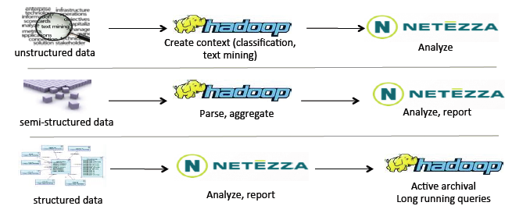
8.3 采用云计算技术后新系统的架构初探
Hadoop框架与Netzza集成的混合场景

Slide 53
8.3 采用云计算技术后新系统的架构初探
架构的小结

Slide 54
End of Session
Thank you!

